Slide 1
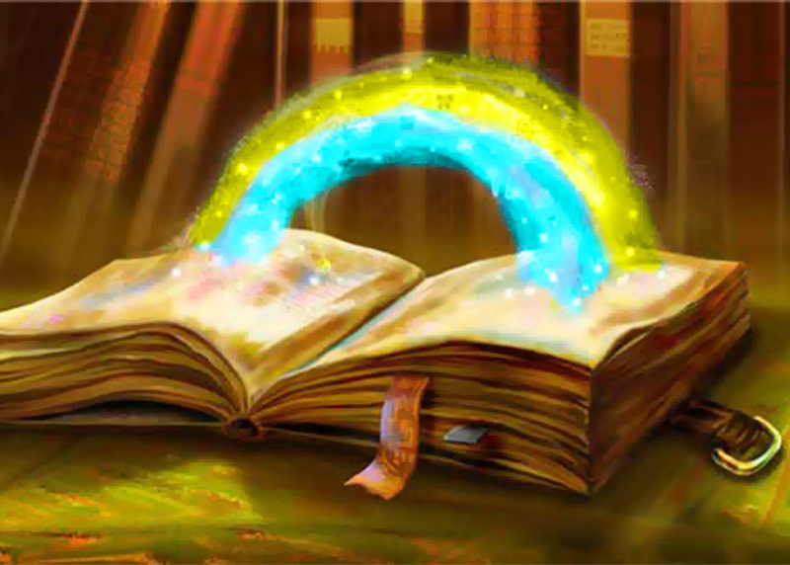
Видатні українські письменники

Slide 2
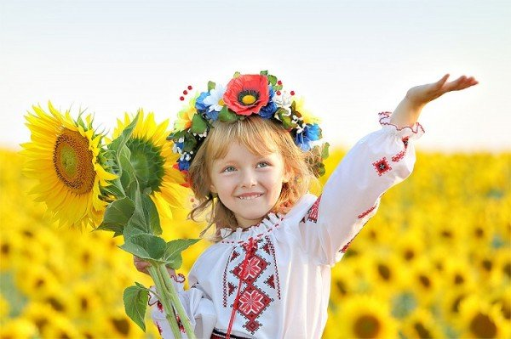
Пам’ятайте,милі діти, хлоп’ята й дівчата! Щоб успіхи чудові мати треба гарно всім читати.

Slide 4
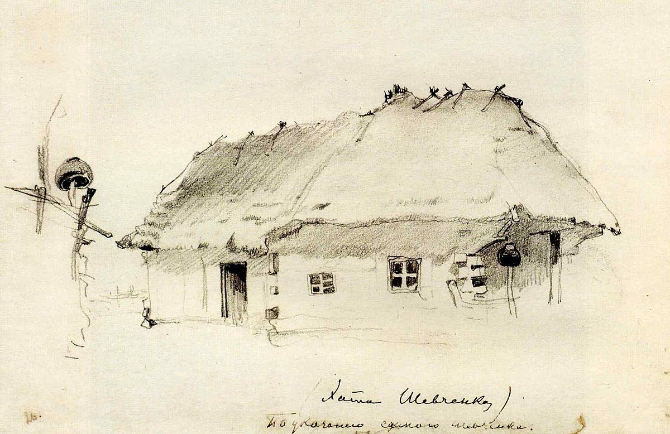
Цікаві факти про життя поета
Народився Тарас Григорович Шевченко
9 березня 1814 року в селі Моринцях на
Черкащині у сім’ї кріпаків. Жили вони
в злиднях, багато працювали, щоб
прогодувати сім’ю, а сім’я була
чималенька – п’ять сестричок Тарасових
і двоє братів. А звали їх: Катерина,
Ярина, три Марії, Микита і Йосип.
Старша сестра Катерина була Тарасові
за няню.

Slide 5
З дитинства був допитливим, любив малювати, співати. Тарасові було дев’ять років коли він залишилися без матері. Батько одружився вдруге. Мачуха мала трьох своїх дітей, і життя в хаті стало нестерпним. Коли ж через два роки помер і батько, хлопець пішов у найми. Тарасові дуже хотілося вчитися. Але шкільний дяк, до якого найнявся малий за можливість навчатися, виявився п’яницею і змушував його красти. Хлопець знайшов собі нового вчителя — маляра, але Тараса приставили козачком до пана. Це була нудна робота: цілими днями чекати, поки господар забажає люльку чи склянку води, яка стоїть поряд з ним на столі. Нехтуючи забороною, Тарас таємно перемальовував картини зі стін панського будинку. За це його одного разу дуже покарали. Але й помітили неабиякі здібності кріпака і вирішили віддати його до майстра вчитися на «кімнатного живописця». Коли Тарасові минуло 17 років, він опинився зі своїм паном у Петербурзі.
У 24 роки друзі викупили Тараса з кріпацтва. Він з великим завзяттям узявся за науку. Навчаючись у Петербурзькій академії художеств, він водночас здобував знання із мови, літератури, історії, географії, навіть математики, і незабаром став освіченою людиною. Друзі-земляки посприяли виходу у світ першої книги його віршів — «Кобзаря».

Slide 6
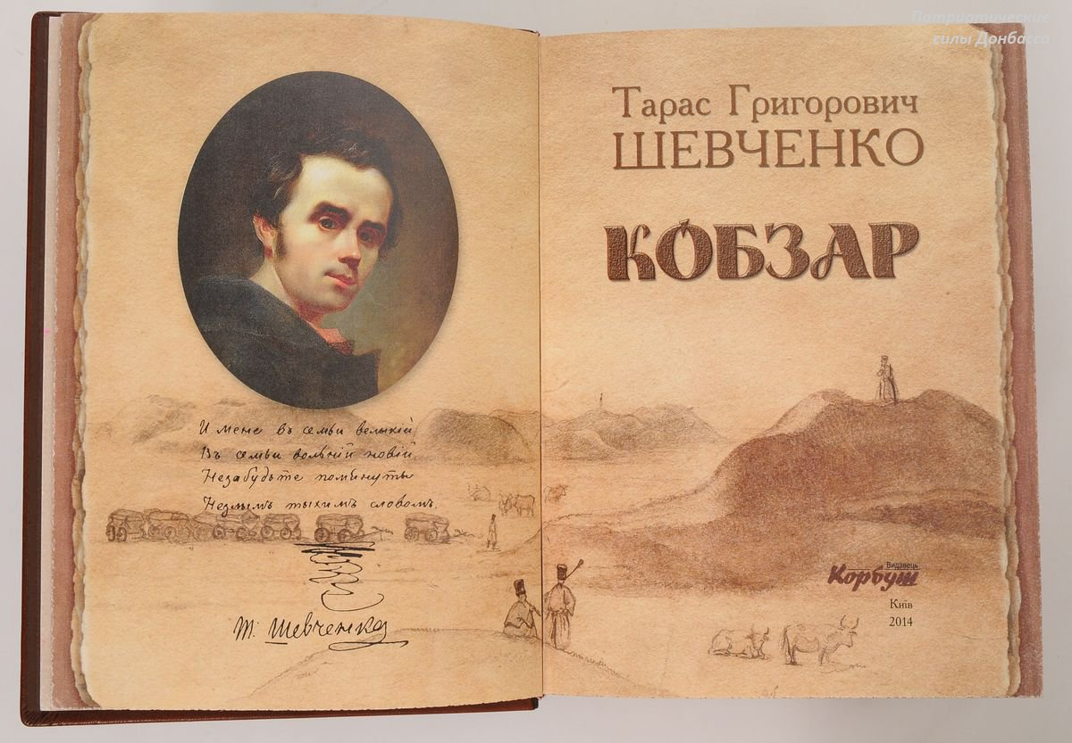

Slide 7
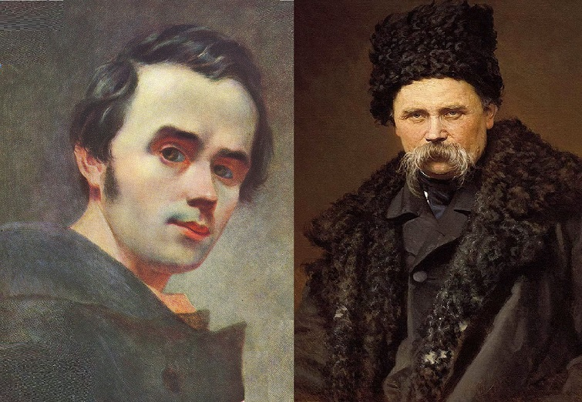

Slide 8
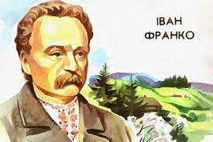

Slide 9
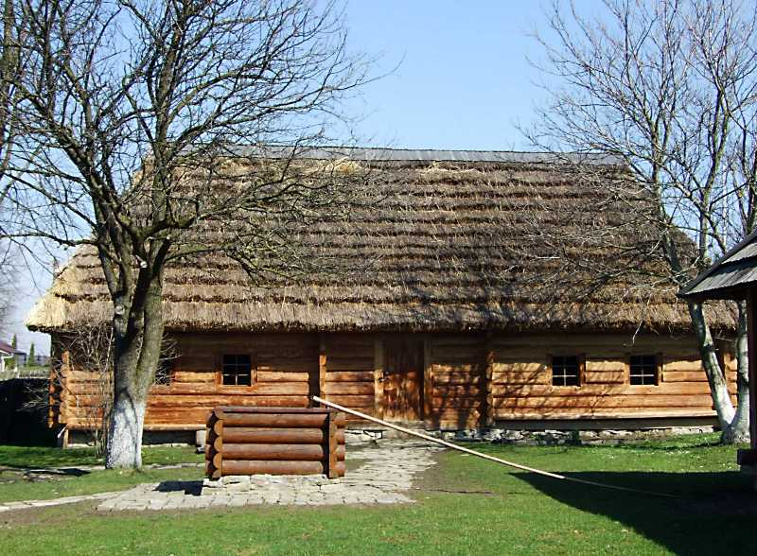
Народився 27 серпня 1856 року в селі Нагуєвичі в Східній Галичині в родині селянина-коваля.
Батько, Яків Франко був заможним сільським ковалем.
Мати, Марія з дому Кульчицька (1835—1872), походила із т. зв. «ходачкової»(збіднілої) шляхти Коли Іванові було дев'ять років (1865), помер батько. Мати вийшла заміж удруге за Григорія Гаврилика, який був молодший за Марію на шість років. Вітчим уважно ставився до дітей і фактично замінив їм батька. Франко підтримував дружні стосунки з ним упродовж усього життя. На 16-му році життя Івана померла мати.

Slide 10
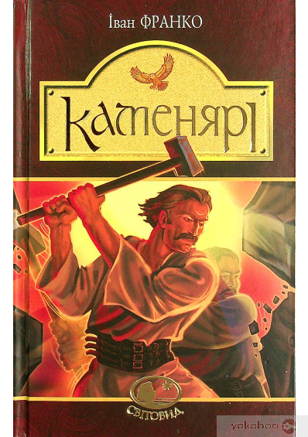
Попри те що рано залишився сиротою, Іван Франко здобув ґрунтовну освіту. Навчався спочатку в школі села Ясениця-Сільна (1862–1864), потім у так званій нормальній школі при василіанському монастирі у Дрогобичі (1864–1867). У 1875 році закінчив Дрогобицьку гімназію. Восени 1875 р. став студентом філософського факультету Львівського університету. Найбільш відомий твір «Каменярі».

Slide 11
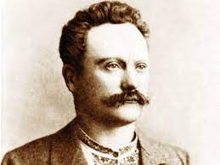
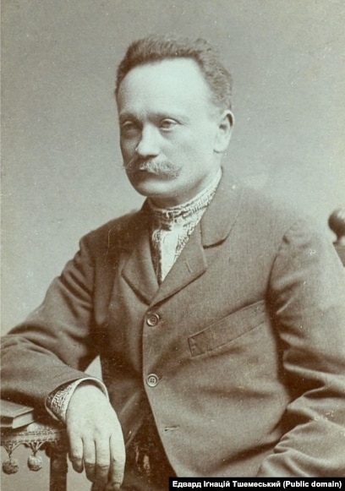
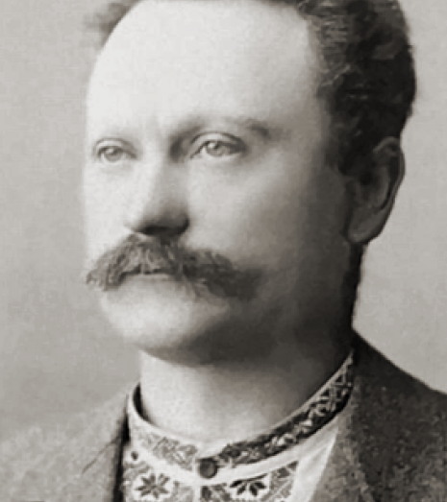

Slide 12
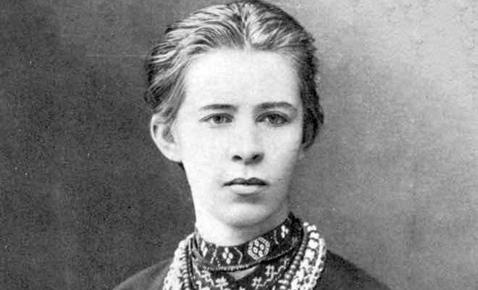
Ле́ся Украї́нка справжнє ім'я Лари́са Петрі́вна Ко́сач

Slide 13
Леся Українка народилася 25 лютого 1871 року у Новограді-Волинському.

Slide 14
Цікаві факти
Змалку Леся захоплювалася мистецтвом, мала неабиякий хист до музики, гри на фортепіано. На жаль, хвороба прикувала її ще дівчинкою до ліжка, тож відомої піаністки з неї не вийшло. Якби не хвороба, невідомо, чи не стала б Леся геніальним композитором.
Вже 5-річною дівчинкою Леся почала писати драматичні твори, а у 9 – написала свій перший вірш «Надія».
До 5 класу Леся навчалася вдома, за програмою матері. Незважаючи на дивовижні здібності (а дівчинка навчилася читати у 4 роки та легко опановувала іноземні мови), мати вважала доньку відсталою.
Самостійно вивчила 11 мов, в тому числі латину і грецьку.
Леся Українка перебувала під негласним наглядом поліції, і цензура не раз забороняла її твори.

Slide 15
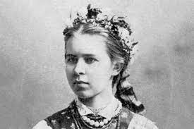
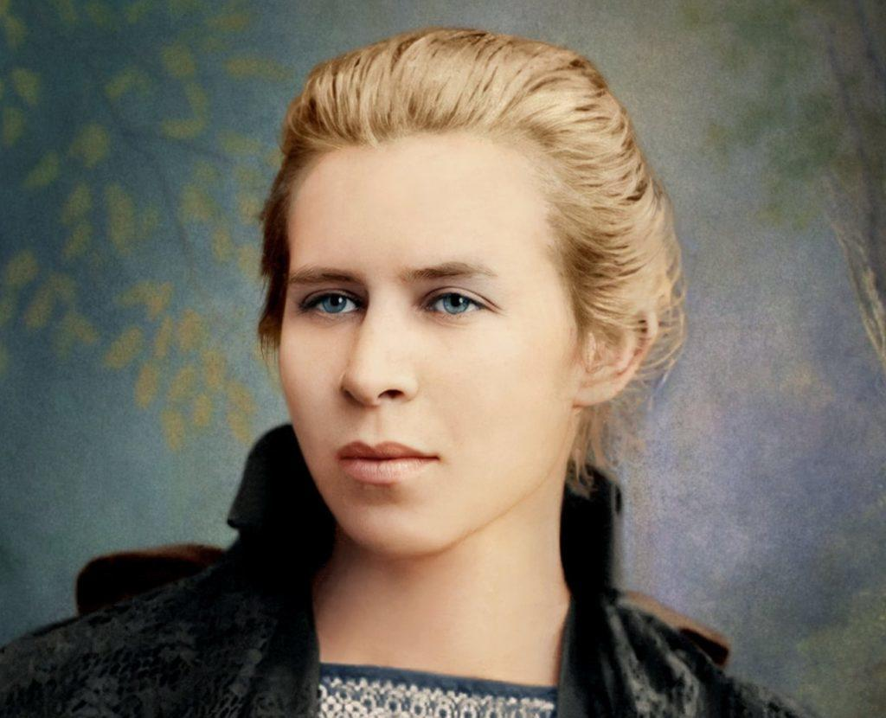
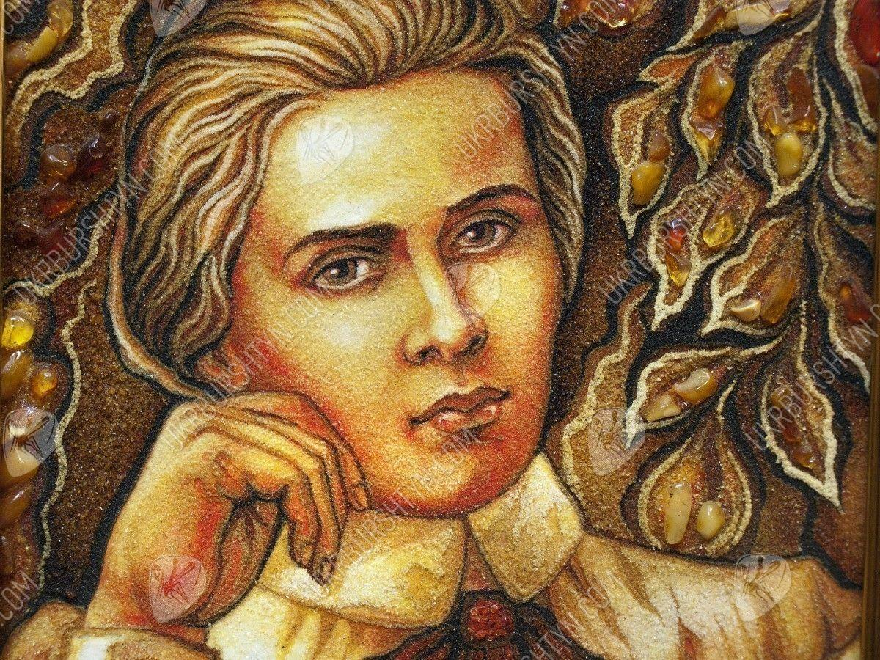

Slide 16
Підсумок уроку
Назви найбільш відомих українських письменників.
Що найбільше тебе вразило в біографії Тараса Шевченка?
Що запам’ятали з життя Івана Франка?

